Slide 1

Como um Programa Funciona: o Processo de Execução no Computador Entendendo o processo de execução de um programa em um sistema computacional

Slide 2
Sumário
Introdução
O processo de execução de um programa
Compilação de código
Carregamento de memória
Função de processador (CPU)
Memória de RAM (Random Access Memory)
Memória cache
Interrupções e gerenciamento de processos
Conclusão
Referências

Slide 3

Entendendo o processo de execução de um programa em um sistema computacional:

Slide 4

Introdução
A execução de um programa no computador envolve várias etapas, desde a tradução do código escrito pelo programador até a execução das instruções pelo processador. Durante esse processo, o código é carregado na memória, e o processador realiza as ações necessárias para que o programa funcione corretamente.
Compreender como um programa é executado internamente ajuda a entender melhor a interação entre o software e o hardware, além de ser essencial para quem trabalha com programação e desenvolvimento de software.

Slide 5

O processo de execução de um programa
Carregamento de um programa: o Programa, após ser compilado ou interpretado, é carregado na memória do computador pelo sistema operacional. Ele fica disponível para ser acessado e executado.
Interpretação das instruções: as instruções do programa são lidas e interpretadas pelo processador (CPU), que decodifica cada comando para entender qual operação precisa realizar.
Execução dos programas: o processador executa as instruções, podendo realizar cálculos, mover dados entre diferentes partes da memória ou interagir com outros componentes de hardware.
Armazenamento de resultados: os resultados da execução, como variáveis ou dados gerados, são armazenados na memória ou enviados para dispositivos de saída, como o monitor ou a impressora.

Slide 6

Compilação de código
O código escrito pelo programador é convertido em linguagem de máquina por meio de um compilador ou interpretador. Esse processo de tradução é fundamental para que o processador consiga compreender e executar as instruções contidas no programa.

Slide 7

Carregamento na memória
Quando um programa é iniciado, o sistema operacional carrega seu código e dados da unidade de armazenamento (como o disco rígido ou SSD) para a memória RAM. Isso permite que o processador acesse rapidamente as informações necessárias para executar o programa. O carregamento na memória é uma etapa crucial, pois garante que o programa tenha os recursos necessários para ser executado de forma eficiente.

Slide 8
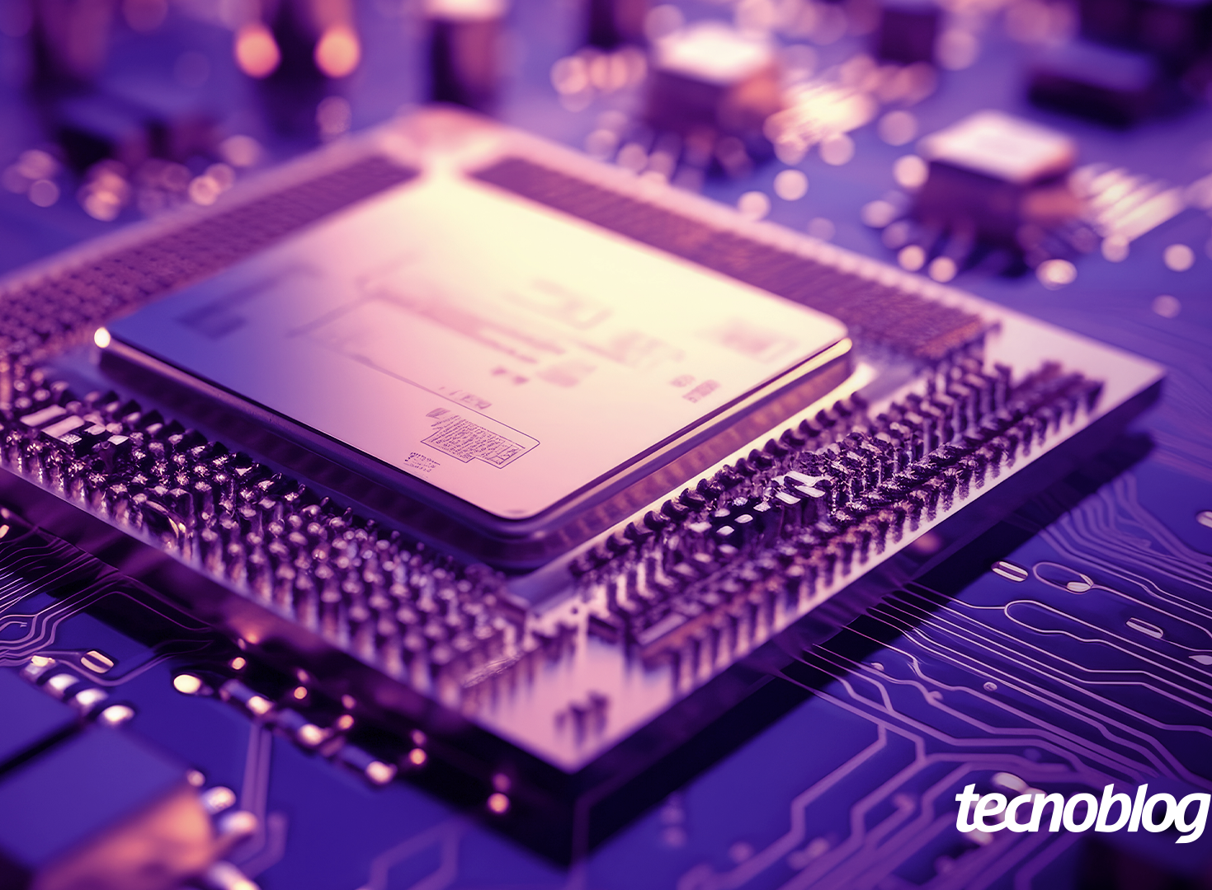
Função do processador (CPU)
O processador, também conhecido como CPU (Central Processing Unit), é o "cérebro" do computador, responsável por executar as instruções de programas e controlar as operações do sistema. Sua função principal é processar dados e realizar cálculos lógicos e aritméticos. Dentre outras funções se encontram: Execução de funções, controle de operações, interpretação de instruções, comunicação com a memória e gerenciamento de multitarefas.

Slide 9
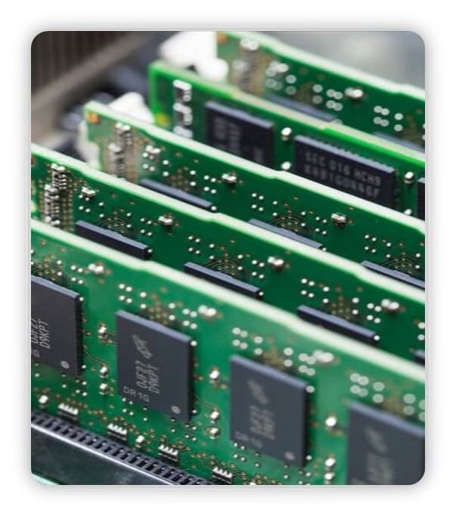
Memória RAM (Random Access Memomy
A memória RAM (Random Access Memory) é um dos componentes mais importantes de um computador, responsável por armazenar temporariamente os dados e programas que estão em uso no momento. Ela permite que o processador acesse rapidamente as informações necessárias para executar tarefas.

Slide 10
Memória cache
A memória cache é uma memória de acesso ultrarrápido que armazena temporariamente dados e instruções frequentemente utilizados pelo processador. Sua principal função é reduzir o tempo de acesso à memória principal (RAM), acelerando o desempenho do sistema.
Principais características
Velocidade de acesso | Memórias rápidas permitem acesso mais rápido aos dados.
Volatilidade | Volátil: o conteúdo é perdido com a energia desligada. Não volátil: continua memorizando, mesmo sem energia.
Capacidade | Quantidade de dados que uma memória pode armazenar. (Varia entre os diferentes tipos de memória).
Custo | Memórias, como a RAM, tendem a ser mais caras em termos de custo por gigabyte do que outras, como os discos rígidos.

Slide 11
Interrupções e gerenciamento de processos
O sistema operacional é responsável por organizar e controlar os processos em execução no computador. Ele usa interrupções para pausar temporariamente alguns processos e permitir que outros acessem o processador e a memória, garantindo que todos recebam o tempo de execução necessário. Esse gerenciamento eficiente evita sobrecargas, melhora o desempenho do sistema e possibilita a execução simultânea de várias tarefas. Além disso, o sistema monitora constantemente os recursos para ajustar as prioridades dos processos, otimizando o uso de CPU e memória.

Slide 12

Conclusão
A avaliação do desempenho de um programa pode diferir conforme o contexto. Entretanto, de maneira geral, a conclusão deve enfatizar os principais aspectos discutidos no texto ou manual, ressaltando a relevância do trabalho e finalizando de maneira clara e sucinta.

Slide 13
Referências
https://tecnoblog.net/responde/o-que-e-memoria-ram/
https://www.alura.com.br/artigos/o-que-e-compilacao?srsltid=AfmBOoqIQZHQ-wKQ7EDm6BNfddWFytroWvQqwyCT37EdnFTxI5XXAVLM
https://tecnoblog.net/responde/o-que-e-cpu-unidade-central-de-processamento/
https://www.techtudo.com.br/noticias/2022/10/para-que-serve-o-processador-veja-o-que-e-e-como-funciona-o-microchip.ghtml

Slide 14

Obrigado!
Nome: Larissa Maschio RA: 824221401 Nome: Natasha Melo RA: 82429222 Nome: Yasmin Victória RA: 82421001

